Slide 1
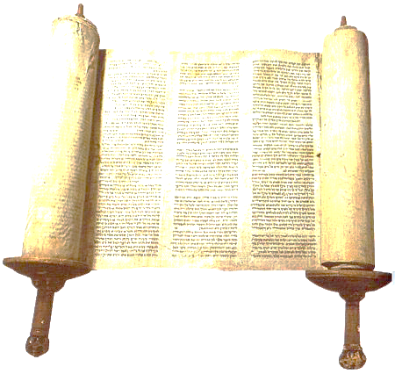
Epistola lui Iuda
Îndurarea, pacea și dragostea să vă fie înmulțite.

Slide 2
Scopul scrisorii
Preaiubiților, pe când căutam cu tot dinandinsul să vă scriu despre mântuirea noastră de obște, m-am văzut silit să vă scriu ca să vă îndemn să luptați pentru credința care a fost dată sfinților odată pentru totdeauna.

Slide 3
Căci s-au strecurat printre voi unii oameni
Neevlavioși
  Care schimbă în desfrânare harul Dumnezeului nostru
    Tăgăduiesc pe singurul nostru Stăpân și Domn, Isus Hristos

